Slide 1






Slide 2


Slide 3


Nguyễn Thái Hải 19110356
Trần Kiện Khang 19110375
Nguyễn Minh Luân 19110395
Lê Thị Minh Nguyệt 19110413
Nguyễn Văn Phú 19110430
Trần Anh Tiến 19110471

Slide 4












1
GIỚI THIỆU THƯ VIỆN NUMPY
Numpy (Numeric Python): là một thư viện toán học phổ biến và mạnh mẽ của Python. Cho phép làm việc hiệu quả với ma trận và mảng, đặc biệt là dữ liệu ma trận và mảng lớn với tốc độ xử lý nhanh hơn nhiều lần khi chỉ sử dụng “core Python” đơn thuần
Cài đặt thư viện Numpy
Mở Command Prompt và gõ lệnh: pip install numpy
Khai báo thư viện khi sử dụng
import numpy as np

Slide 5
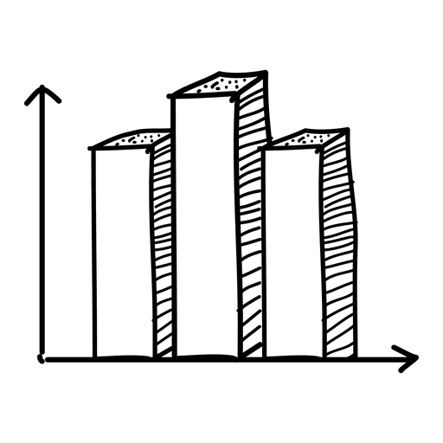


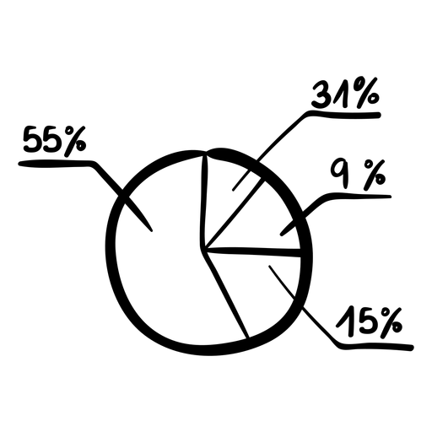
1
MỘT SỐ TÍNH NĂNG CỦA NUMPY
Tính năng sắp xếp:
-numpy.sort()
-numpy.argsort()
-numpy.lexsort()
Broadcast - numpy

Slide 6

1
HÀM CƠ BẢN TẠO MẢNG VÀ MA TRẬN
Tạo mảng theo số phần tử
Tạo mảng theo khoảng cách
Tạo ma trận ngẫu nhiên
Tạo ma trận cùng giá trị
Tạo ma trận đơn vị
Sao chép ma trận
Thông số ma trận

Slide 7
1
CÁC PHÉP TOÁN TRONG MA TRẬN
Các phép toán cơ bản với ma trận như:
cộng, trừ, nhân, chia, chia lấy nguyên, lũy thừa ma trận
PHÉP TOÁN LIÊN QUAN ĐẾN ĐẠI SỐ TUYẾN TÍNH
Nhân hai ma trận
Tạo ma trận đường chéo
Lấy vector đường chéo
Tính định thức
Reorganizing Arrays
Lấy rank của ma trận
Tìm số nghiệm của hệ phương trình tuyến tính

Slide 8

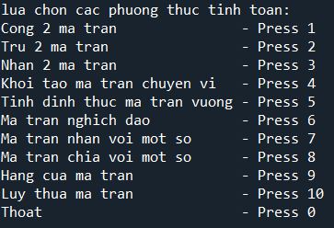
1
DEMO MINH HỌA CÁI MÁY TÍNH

Slide 9



